Slide 1
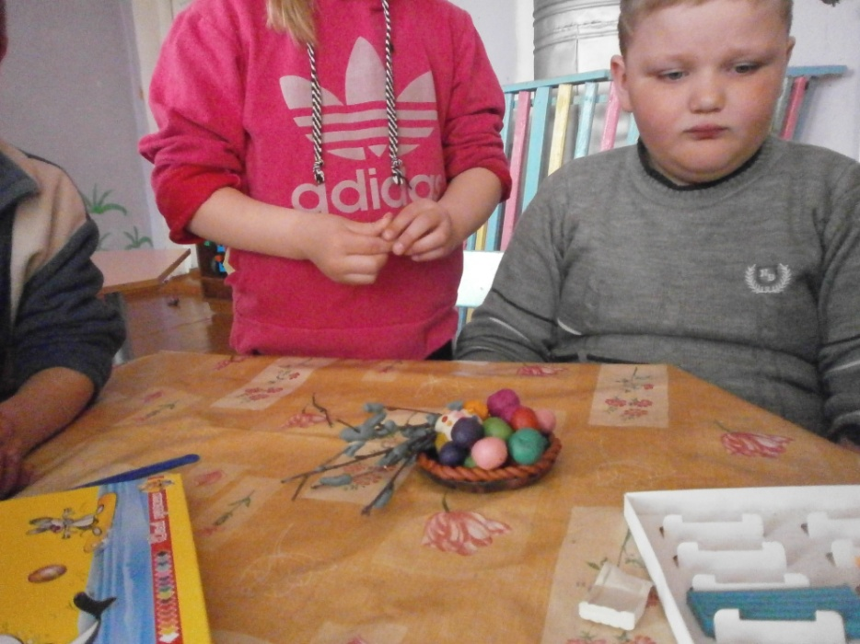
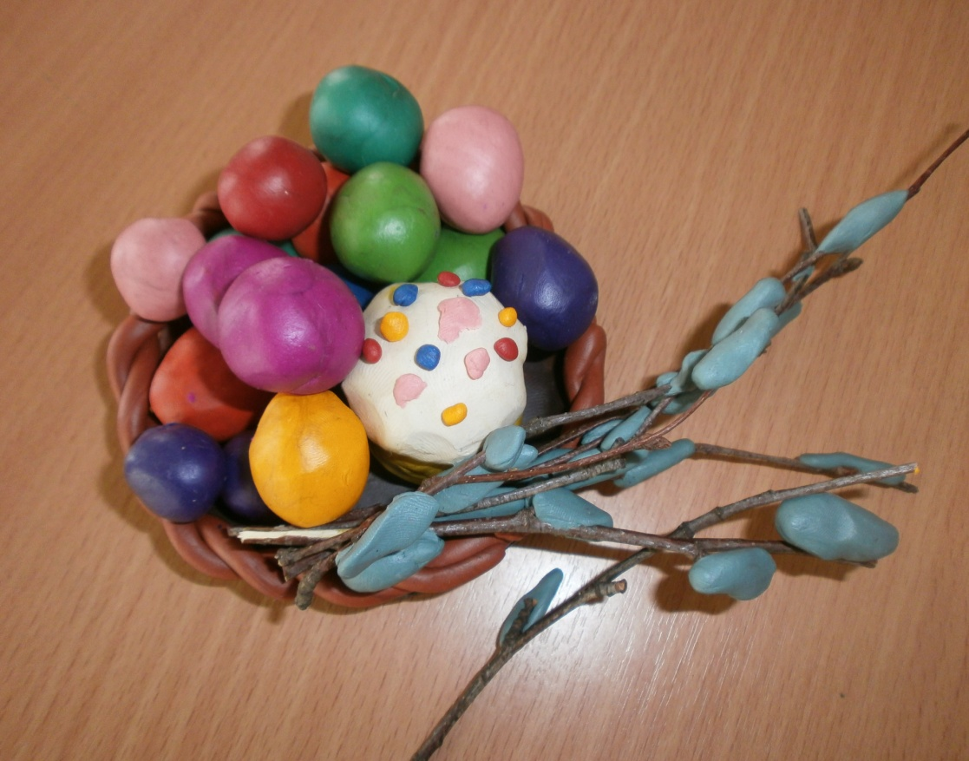
26 апреля в МБОУ ТР Поженская СОШ дошкольная группа прошли мероприятия к празднованию Пасхи. 1.Дети прослушали рассказ воспитателя о празднике «Пасха». 2.Лепка из пластилина «Пасхальные яйца».

